Slide 1
LIND JA MUTUKAS
Mai.Pitsner@gmail.com
LEGO WeDo 2.0
Mudel ja materjalid: Mai Pitsner

Slide 2
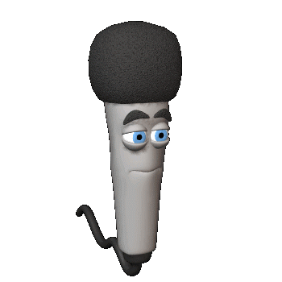
MIKROFON
Mai.Pitsner@gmail.com
Kreeka keel: mikros (väike) + phone (heli, hääl)
1878. aastal D.E. Hughes
Muundur, mis muudab helilained elektripingeks
Notes:
https://www.youtube.com/watch?v=d_crXXbuEKE

Slide 3
PROGRAMM (1)
Mai.Pitsner@gmail.com
A
F
C
D
B
H
G
E
PROGRAMM ALGAB (START PLOKK)
MOOTOR HAKKAB TÖÖLE
MOOTOR LÕPETAB TÖÖTAMISE
+ E. KÕLAB HELI (NUMBER 23)
MOOTOR TÖÖTAB TSÜKLIS…
KUNI SILMADE EES KAUGUS MUUTUB
MOOTORI VÕIMSUS = MIKROFONI HELITASE

Slide 4
PROGRAMM (2)
Mai.Pitsner@gmail.com
A
B
C
D
E
F
PROGRAMM ALGAB (START „A“)
KÕLAB HELI „28“
OOTAMINE EHK PAUS 0,5 SEK
KÕLAB HELI „19“
KÕIK EELNEV KORDUB KUNI…
... SILMADE EES MUUTUB KAUGUS

Slide 5
PROGRAMM (3)
Mai.Pitsner@gmail.com
1
2

Slide 6
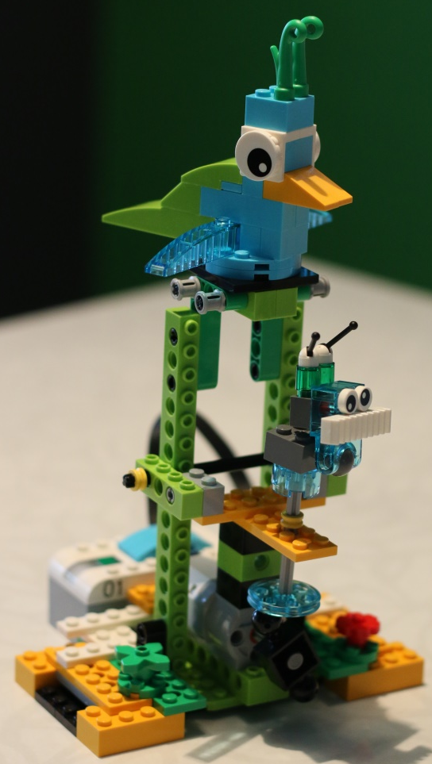
LIND JA MUTUKAS
Mai.Pitsner@gmail.com
Lai ja tasakaalus alus
Stabiilne konstruktsioon
Nukkvõll = nukkidega võll
Boonusülesanded:
programmeerimine
ehitamine

Slide 7
LIND JA MUTUKAS
Mai.Pitsner@gmail.com

Slide 8
EHITAME KOOS
Mai.Pitsner@gmail.com
Ehita kiiresti, kuid hoolikalt
Ehitage kordamööda – üks õpilane 1 lehekülg, teine õpilane 1 lehekülg – vahetustega!
Kui üks ehitab, teine otsib detaile ja kontrollib
Aita sõpra sõnadega
Kui lehekülg valmis, ole vaikselt, et õpetaja teaks uue lehekülje keerata
Mida vaiksemad olete, seda kiiremini läheb ehitamine

Slide 9
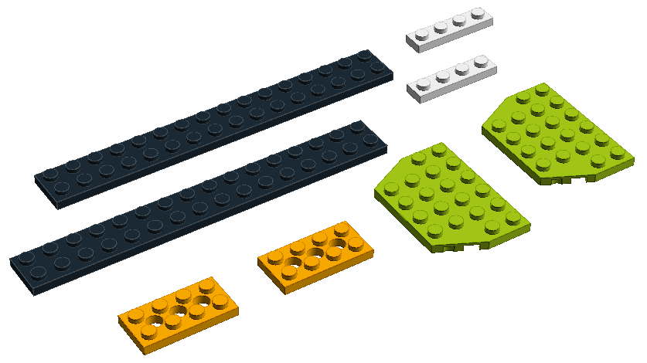
EHITAME (1)
Mai.Pitsner@gmail.com

Slide 10
EHITAME (2)
Mai.Pitsner@gmail.com
1A
1B

Slide 11
EHITAME (3)
Mai.Pitsner@gmail.com
x2

Slide 12
EHITAME (4)
Mai.Pitsner@gmail.com
x2

Slide 13
EHITAME (5)
Mai.Pitsner@gmail.com

Slide 14
EHITAME (6)
Mai.Pitsner@gmail.com

Slide 15
EHITAME (7)
Mai.Pitsner@gmail.com
1B
1A

Slide 16
EHITAME (8)
Mai.Pitsner@gmail.com

Slide 17
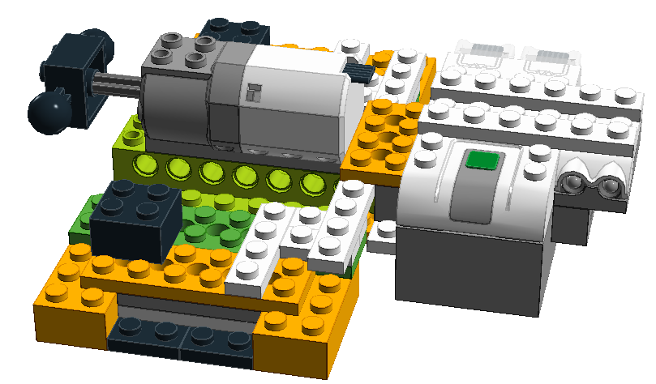
EHITAME (9)
Mai.Pitsner@gmail.com

Slide 18
EHITAME (10)
Mai.Pitsner@gmail.com

Slide 19
EHITAME (11)
Mai.Pitsner@gmail.com

Slide 20
EHITAME (12)
Mai.Pitsner@gmail.com
1C
7
1B
1A

Slide 21
EHITAME (13)
Mai.Pitsner@gmail.com

Slide 22
EHITAME (14)
Mai.Pitsner@gmail.com
1B
1A

Slide 23
EHITAME (15)
Mai.Pitsner@gmail.com
1B
x2
1A

Slide 24
EHITAME (16)
Mai.Pitsner@gmail.com
6
6

Slide 25
EHITAME (17)
Mai.Pitsner@gmail.com
1B
1A

Slide 26
EHITAME (18)
Mai.Pitsner@gmail.com

Slide 27
EHITAME (19)
Mai.Pitsner@gmail.com

Slide 28
EHITAME (20)
Mai.Pitsner@gmail.com

Slide 29
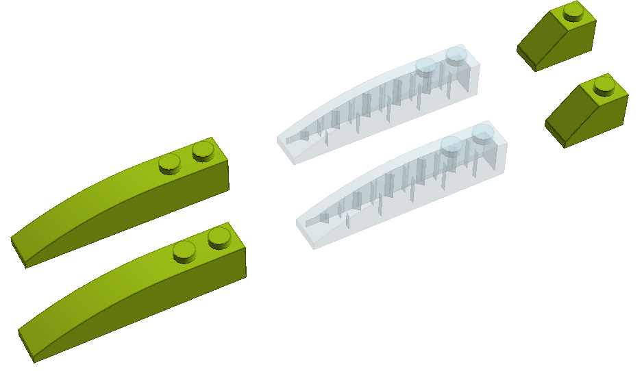
EHITAME (21)
Mai.Pitsner@gmail.com

Slide 30
EHITAME (22)
Mai.Pitsner@gmail.com

Slide 31
EHITAME (23)
Mai.Pitsner@gmail.com

Slide 32
EHITAME (24)
Mai.Pitsner@gmail.com

Slide 33
EHITAME (25)
Mai.Pitsner@gmail.com
1B
1A

Slide 34
EHITAME (26)
Mai.Pitsner@gmail.com
10

Slide 35
Mai.Pitsner@gmail.com
VALMIS!

Slide 36
BOONUSÜLESANDED
Mai.Pitsner@gmail.com
Muuda programmi vastavalt oma soovidele
Ehita uus või teine lind
Ehita uus või teine mutukas
Lisa detaile, mis sobiks mudeliga kokku (näiteks puud, põõsad, lilled)

Slide 37
VIITED ALLIKATELE
Mai.Pitsner@gmail.com
https://image.freepik.com/free-vector/coloured-robot-design_1148-9.jpg
http://www.imagensanimadas.com/data/media/387/microfone-imagem-animada-0040.gif
https://et.wikipedia.org/wiki/Nukkv%C3%B5ll#/media/File:Nockenwelle_ani.gif
LEGO DIGITAL DESIGNED tarkvara
LEGO EDUCATION WEDO 2.0 tarkvara

